Slide 1



ANÁLISE DA IMPLANTAÇÃO DE UNIDADES DEMONSTRATIVAS DE SANEAMENTO BÁSICO RURAL (UDSBAR)
Autores: Herika Karine Silva Gonçalves, Hermes Miguel Q. M. Braga e Domingos Sávio Barbosa.

Slide 2
INTRODUÇÃO
O saneamento básico rural é uma das áreas mais negligenciadas.
Estima-se que apenas 25% da população rural do país tiveram acesso à rede de coleta ou ao tratamento de esgoto em 2009 (IBGE, 2011ª).
Conforme dados do Censo demográfico de 2010, o maior déficit ocorre na componente esgotamento sanitário, onde 54,2% dos domicílios possuem atendimento precário e 28,6% são considerados sem atendimento.

Slide 3
Segundo Norma Brasileira (NBR) 7229/1992 :
tanque séptico de câmaras em série consiste em dois ou mais compartimentos em sequência do fluxo do líquido;
vala de infiltração, sistema de disposição do efluente no solo proveniente do tanque séptico
sumidouro , poço seco escavado que também fará a disposição do efluente no solo.
O presente trabalho foi realizado no município de Rondonópolis – MT, Rodovia MT – 471, conhecida popularmente como Rodovia do Peixe localizada na zona rural do município, que margeia o Rio Vermelho, possuindo 22,3 km de extensão com pavimentação. O projeto foi decorrente de uma parceria institucional entre o Ministério Público Estadual (MPE), Juizado Volante Ambiental (JUVAM) e o Laboratório de Tecnologia e Gestão Ambiental LTGA-UFMT.

Slide 4
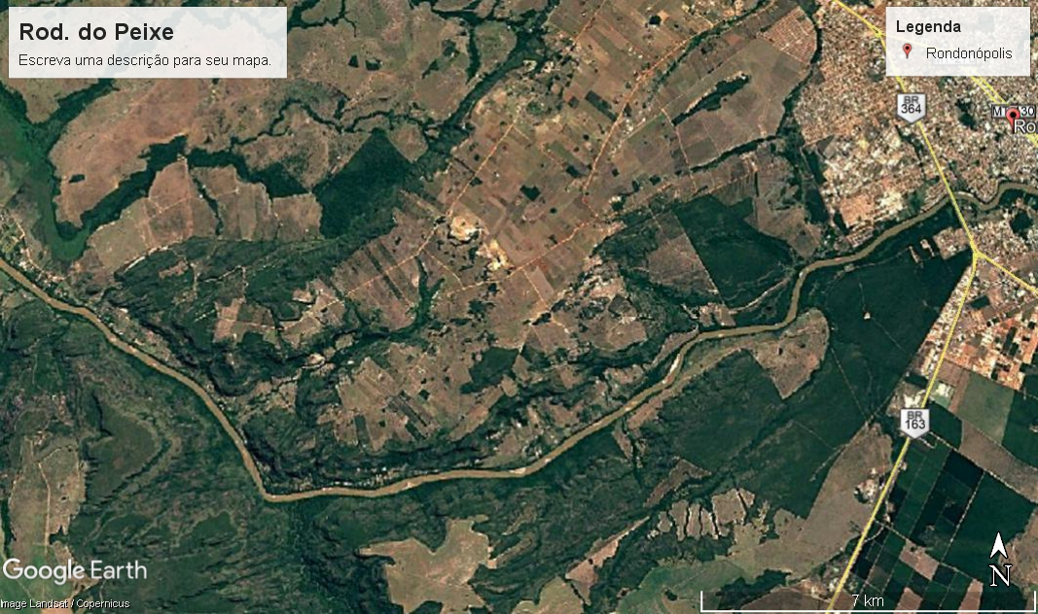

Fig. 2 – Mapa de localização Rio Vermelho.

Slide 5
OBJETIVO
O objetivo do presente estudo foi descrever o processo de desenvolvimento e implantação de um sistema de Unidades Demonstrativas de Saneamento Básico Rural (UDSBAR) de baixo custo, tendo com premissa o aproveitamento de materiais de construção com fornecimento local, facilidade construtiva e compreensibilidade técnica. Foram realizadas as instalações dos sistemas com duas variações com tanque séptico mais sumidouro ou vala, sendo analisadas as características da área.

Slide 6
MATERIAL E MÉTODOS
Foram propostos como objetivos do projeto (Termo de Convênio PGJ/UFMT/UNISELVA 003/2017) implantação de 05 unidades demonstrativas de saneamento básico rural UDSBAR em comunidades rurais e, diagnóstico de saneamento básico rural em 50 propriedades. As fossas sépticas seguem normas construtivas conforme NBR 13969/1997.

Slide 7
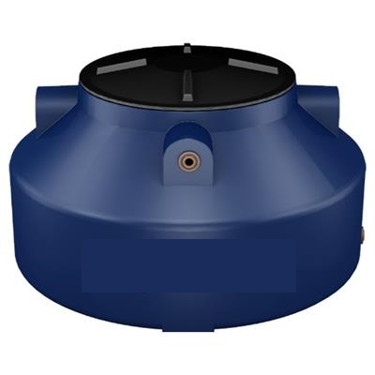
Nesse projeto foi utilizado um sistema com volume total nominal de 2.000 Litros, composto de duas caixas tanques, em polietileno, com capacidade máxima de mil litros (1.0 m³) cada uma.
As caixas tanques ficam abaixo do solo em uma escavação circular de 0.50 m de profundidade.
O fundo da escavação é forrado com uma laje de concreto de 5.0 cm, traço 4:1 para nivelar a base

Slide 8
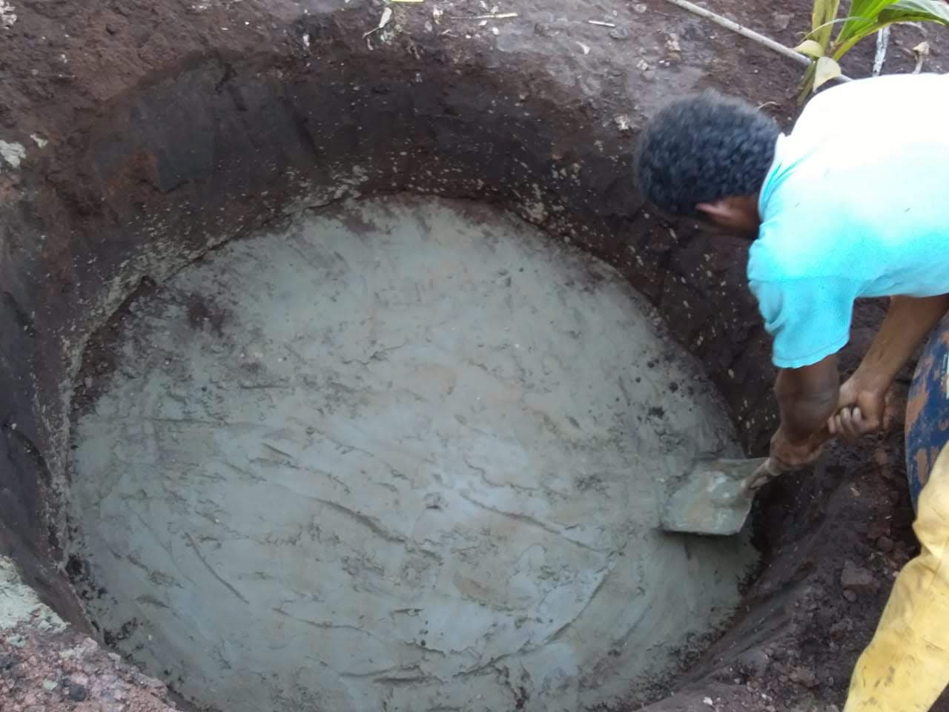
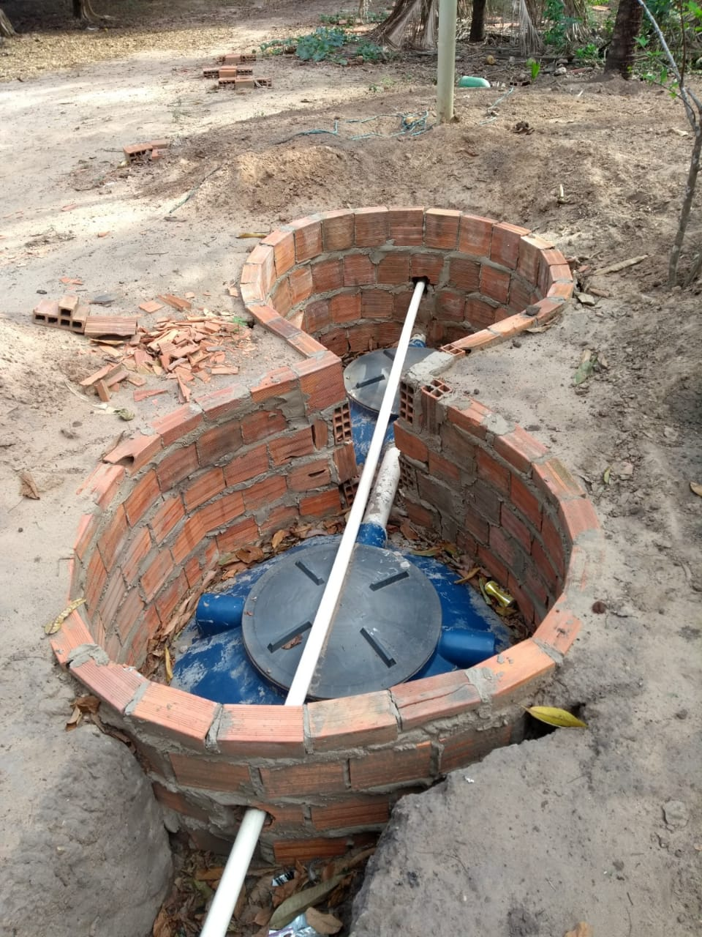
Figura 2 – Foto do sistema UDSBAR instalado em propriedades rurais na Rodovia do Peixe – Rondonópolis-MT.

Slide 9
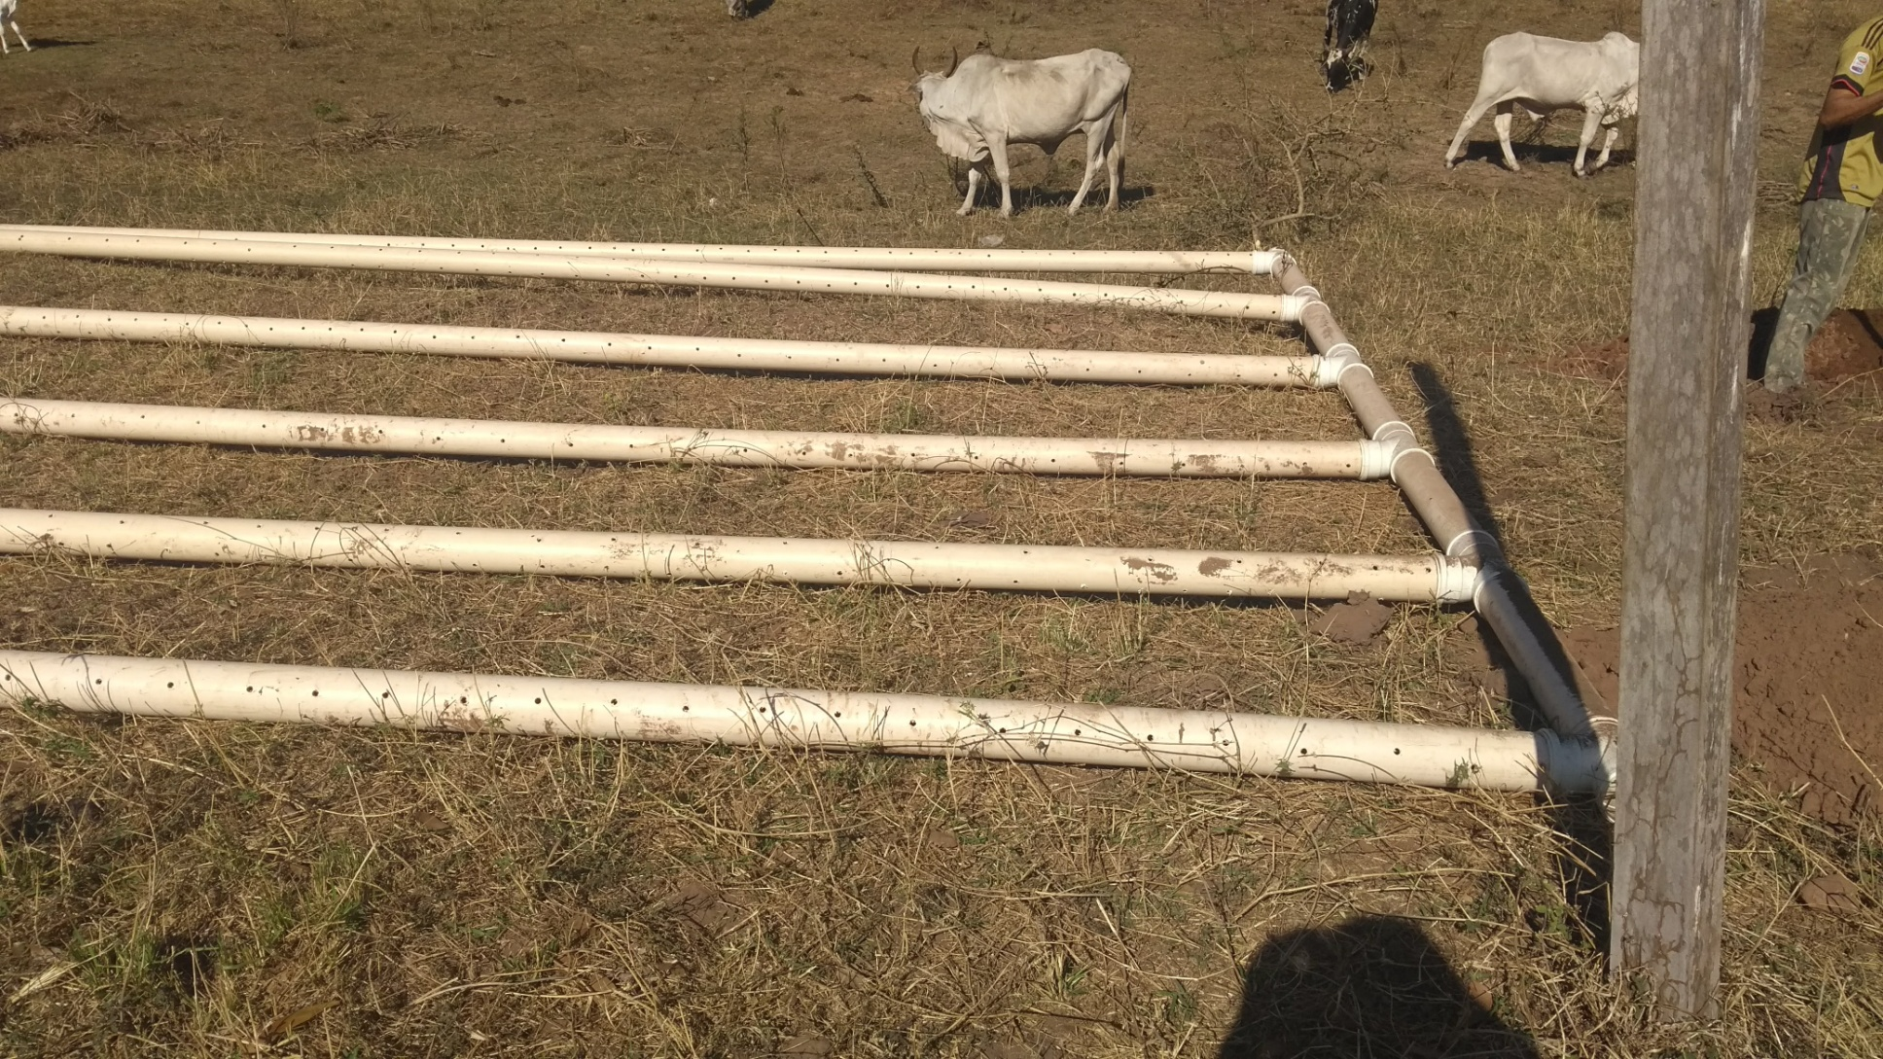
Figura 3 - Foto do sistema UDSBAR instalado em propriedades rurais na Rodovia do Peixe – Rondonópolis-MT.

Slide 10
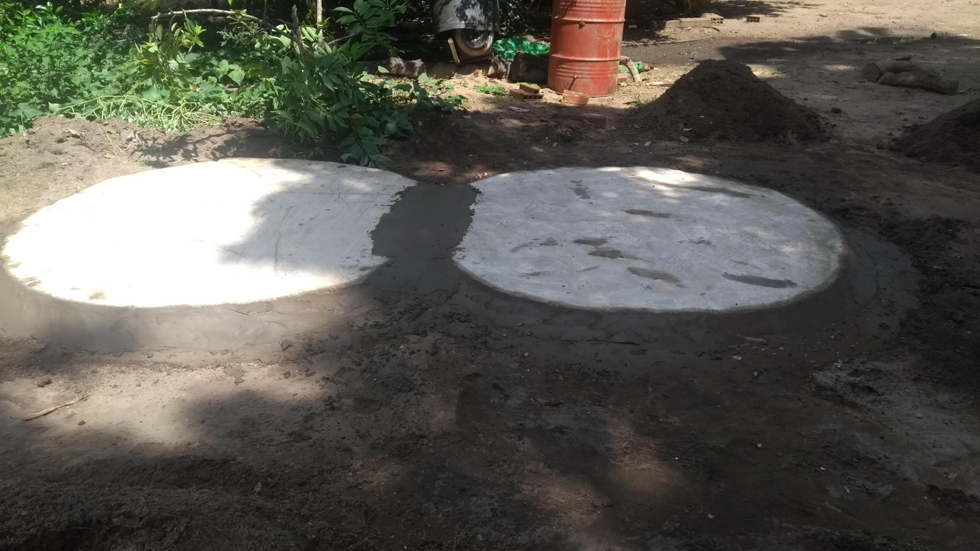
Figura 4 - Foto do sistema UDSBAR instalado em propriedades rurais na Rodovia do Peixe – Rondonópolis-MT.

Slide 11
RESULTADOS/DISCUSSÃO
A área de estudo, por estar situada às margens do rio vermelho, possui em alguns pontos o lençol freático é próximo da superfície (entre 3.0 e 5.0 m).
Sendo assim o sistema possui duas variações com duas caixas mais vala de infiltração e duas caixas mais sumidouro.
As residências também serviam como casas de veraneio com fluxo de até 20 pessoas e um único fim semana.

Slide 12
Dentre os aspectos positivos estão a facilidade construtiva, o uso de materiais leves e estanqueidade.
Em comparação ao sistema proposto pela EMBRAPA a única limitação é o uso de um ou dois tanques (ao invés de três como propostos), fazendo que o efluente do sistema UDSBAR seja indicado para disposição final no solo e não para aproveitamento agrícola.
Os resultados parciais das análises químicas dos efluentes nos tanques 1 e 2. Os dados preliminares mostram que o sistema possui eficiência, reduzindo cerca de 37% a carga de DBO para o sistema avaliado.

Slide 13
Dentre os pontos que merecem cuidado no sistema UDSBAR, estão a necessidade de adaptação das caixas de polietileno.
Existem sistemas de polietileno no mercado próprios para uso como fossas e biodigestores. Contudo, para projetos sociais o fator custo pode ser limitante e estes sistemas prontos podem custar cerca de 57% mais caros que o USBAR.

Slide 14
CONCLUSÃO
O sistema provou que mesmo sendo uma tecnologia simples, consegue atender a demanda das residências na área rural;
Possuindo técnicas construtivas simples, materiais acessíveis, fácil manutenção;
Garanti o tratamento e a disposição final do efluente de maneira adequada, garantindo o bem estar humano e minimizando o impacto ambiental.

Slide 15
REFERÊNCIAS
APHA. Standard methods for the examination of water and wastewater. 17th ed. Washington: APHA/AWWA/WPCF, 1998. 1268p.
ASSOCIAÇÃO BRASILEIRA DE NORMAS TÉCNICAS (ABNT). (1993) NBR 7229: Projeto, construção e operação de sistemas de tanques sépticos. Rio de Janeiro: ABNT.
ASSOCIAÇÃO BRASILEIRA DE NORMAS TÉCNICAS (ABNT). (1997) NBR 13969: Tanques sépticos – Unidades de tratamento complementar e disposição final dos efluentes líquidos – Projeto, construção e operação. Rio de Janeiro: ABNT.
COSTA, C. C.; GUILHOTO, J. J. M. (2014). Saneamento rural no Brasil: impacto da fossa séptica biodigestora. Edição especial. São Carlos-SP. p. 51-60.
FUNASA – Fundação Nacional de Saúde. Panorama do Saneamento Rural no Brasil. Disponível em: http://www.funasa.gov.br/panorama-do-saneamento-rural-no-brasil#wrapper. Acesso em 15 jan. 2019.
IBGE – Instituto Brasileiro de Geografia e Estatística. (2011a) Pesquisa Nacional por Amostra de Domicílios. Banco da Dados Agregados (PNAD). Disponível em: http://www.sidra.ibge.gov.br/pnad/pnadpb. asp?o=3&i=P. Acesso em 20 jan. 2019.

Slide 16

Herika Gonçalves
Graduanda em Engenharia Agrícola e Ambiental
(66) 99653-9119
herikakarineg@gmail.com

